Slide 1
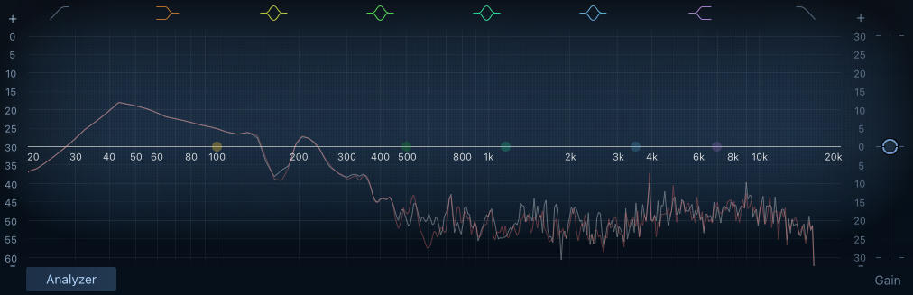
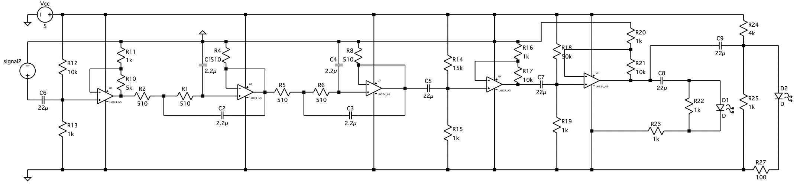
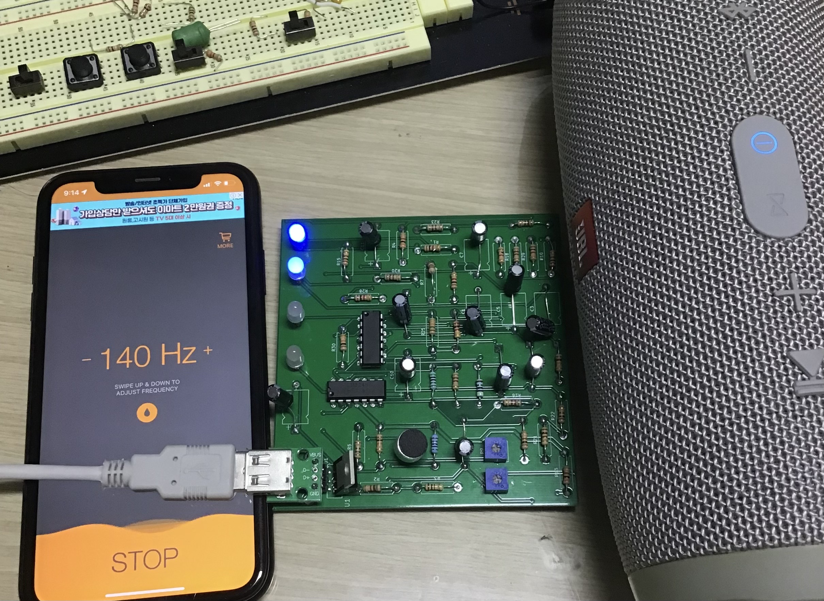
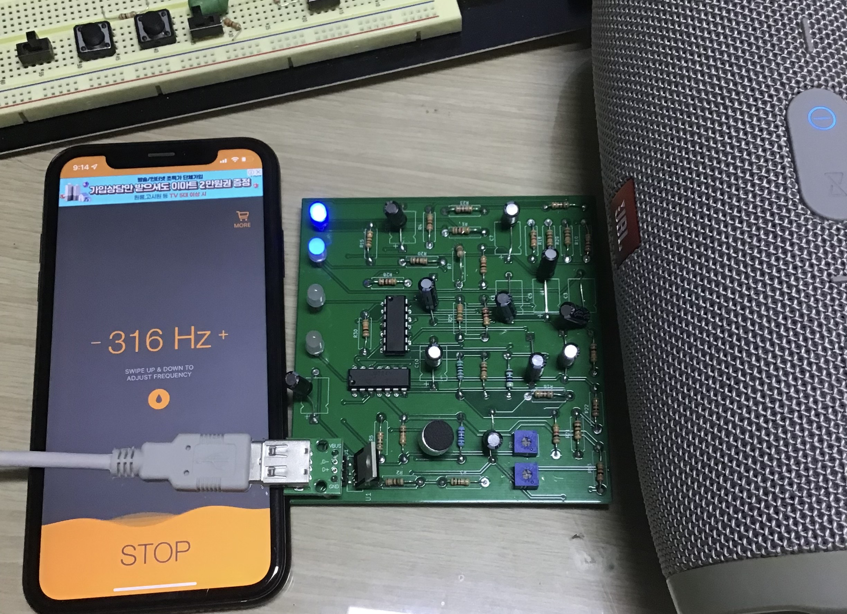
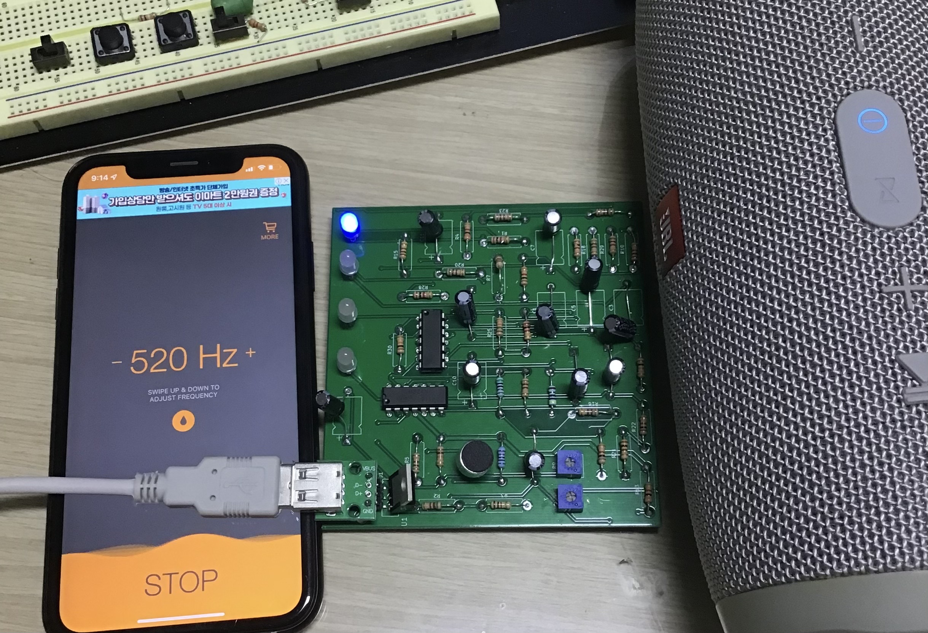
2021 기초회로 이론 및 실험 프로젝트
003반 8조 정성호, 송효근, 양준엽
빛트박스(Lightning Beats)
프로젝트 주제 및 동기
음악은 청각적 자극이지만, 영화나 뮤직비디오와 같이 시각적 자극과 결합될 때 더 큰 의미를 줄 수 있음
또한 캠핑 수요가 증가하면서 ‘불멍’이라는 새로운 트렌드가 존재
이에 따라 음악 신호를 받아 주파수 영역에서 저주파에 반응하여, 드럼이나 베이스 박자에 맞춰 LED를 점멸시키는 회로를 제작하고자 하였음
설계 파라미터 설정
드럼 음원을 분석한 결과
베이스드럼은 약 140Hz 이하 주파수를 가짐
마이크를 통해 출력되는 전압은
수mV의 진폭을 가지므로 증폭이 필요
LED가 켜지기 위해서는
약 2V의 전압이 필요함
설계 회로도
①
②
③
④
⑤
① 마이크 전원 인가 및 신호 증폭. 실제 회로에서는 LM317T를 이용하여 마이크에 약 3V의 전원을 인가해 주었음
② 2차 샬렌 키 필터의 직렬 연결을 통해 구현한 4차 lowpass filter. 차단 주파수는 140Hz로 설정하였다.
③ 커패시터를 이용한 AC Coupling을 통해 OpAmp가 포화되지 않도록 조절
④ 필터를 거친 신호를 비반전 증폭기를 이용해 증폭
⑤ 신호의 DC 레벨을 조절하여 세기에 따라 LED가 순차적으로 점멸되게 함
실제 동작 예시
주파수에 따른 LED 동작

